Slide 1
資料２
H２Osaka（ｴｲﾁﾂｰｵｵｻｶ）
ビジョンについて
Ｈ２Ｏｓａｋａビジョン（概要）
Ｈ２Ｏｓａｋａビジョン（本文）
1

Slide 2

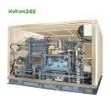

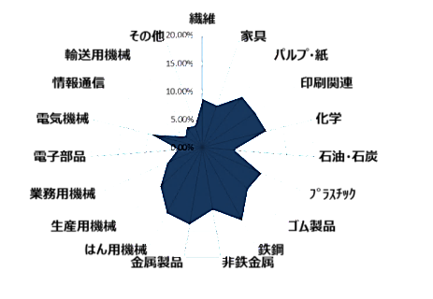


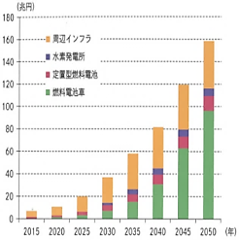
Ｈ２Ｏｓａｋａビジョン概要版
2
策定の背景
取組の方向性と取組内容
① 様々な社会課題の解決に貢献する水素エネルギーの有望性
取組の方向性
ＫＩＸ水素グリッドプロジェクトや府中央卸売市場のメガワット級燃料電池導入といった府内での取組の経験を活かし、戦略的かつ幅広い分野での実証事業等のプロジェクトを民間企業と連携して創出。事業者の研究開発成果を実用化や事業化につなげる
水素エネルギー産業への参入ポテンシャルが高い府内中小企業等に対して、動機付けし、ビジネス参入をサポート
エネルギーの多様な選択肢の一つとして、水素が活用されている「水素社会」の実現により、
温室効果ガスの削減をはじめ多くの社会課題の解決に貢献できる可能性がある
温室効果ガス
排出削減
エネルギー
地産地消
ＢＣＰ対応
など
新たな
水素プロジェクト創出
中小企業等の
参入促進
将来性のある
産業を大阪から
発展させる
② 大阪の強みを活かせる産業分野としての水素
水素関連分野に先進的に取り組む企業や、高い技術力を持つ多様で厚みのある中小企業が集積する
大阪は、多種多様な技術が集約される水素エネルギー産業の発展に大きく貢献できる
府内事業者の水素エネルギー産業への
参入意欲醸成
水素エネルギー産業をけん引する事業者とのビジネスマッチングまできめ細かくサポート
リーディングからサポーティングまで幅広く水素エネルギー産業にチャレンジする先進企業が数多く集積
高度な技術を有するものづくり企業が集積し、新たな技術・製品を次々と生み出すフルセット型の産業構造
＜部門別事業所数シェア＞
取組内容
＜蓄圧器＞
＜圧縮機＞
＜液化水素製造＞
製造業事業所数
全国最多
＜ 基本的取組 ＞
① 産学官プラットフォームの運営
② 正しい知識の普及と合理的な規制緩和の推進
＜バルブ・配管類＞
＜水素循環ブロア＞
＜部門別全国最多事業所＞
金属製品・非鉄金属製造
鉄鋼業・化学工業
はん用機械器具 等
産学官が幅広く結集し、事業者間の交流やアイデア創出を図る
「場」〔プラットフォーム〕として運営していくことにより、新たなプロジェ
クト創出につなげていくとともに、これらの取組を府内事業者や府民
に幅広く情報発信していく
水素エネルギーの普及にあたっては、水素について「よくわからない」
等と感じている府民に正しく理解してもらうことが重要なことから、
水素に関する正しい知識の普及活動について事業者と一体と
なって取り組んでいく
規制緩和することに合理的理由があると考えられるものについては、
国へ要望していくなど積極的に取り組んでいく
など多数
＜世界の水素関連市場予測＞
Ｈ２Ｏｓａｋａビジョン推進会議（仮称）
事業者からの提案等を踏まえ、会議のもとに取組内容別の
研究会等をそれぞれ立上げ、プロジェクト創出につなげていく
水素は、様々な用途への活用が可能であり、今後、大きく成長することが期待されている市場
今後、市場が本格成長する前に
府内企業が参入することで
競争優位性を獲得
＜ プロジェクト創出に向けた取組 ～水素の「製造」「輸送・貯蔵」「利用」のうち、「利用」分野を中心とした取組を推進～ ＞
① 産業用車両等への
水素エネルギーの導入促進
② 純水素型定置用燃料電池の
活用モデルの構築
③ 様々な水素プロジェクトへの挑戦
燃料電池フォークリフトや燃料電池バスの普及拡大、燃料電池船の実証事業の実施など、産業用車両等への水素エネルギーの導入を促進
都市ガス等を機器内で改質した水素ではなく、機器に供給される水素を燃料とする純水素型定置用燃料電池の多様な活用モデルの構築を図る
現在、実証段階にある水素発電をはじめとして、水素の特性を活かした取組の可能性を探るなど、大阪が新たな水素ビジネスの拠点となるように、事業者とともに積極的に取り組んでいく
策定の目的
成長産業分野である水素関連事業の取組の方向性を示し、水素の需要拡大につながる 新たな製品・サービスの実用化により、水素利用の幅の拡大を図る
取組の展開
量の拡大
おおさか
エネルギー地産地消
推進プラン
大阪府内における
水素ステーション
整備計画
Ｈ２Ｏｓａｋａ
ビジョン
水素エネルギーの需要拡大を図るための取組は、国・自治体・事業者が一体となって長期にわたって推進していく必要がある
・2020年度を節目とし、それまでの間をファーストステップの期間として、水素エネルギー利用の幅の拡大につながるような
新たなプロジェクトを積極的に推進
・それ以降をセカンドステップの期間として、水素エネルギー産業が大阪経済の成長エンジンとして大きく貢献できるよう、
中長期的視点にたった取組を推進していく
コージェネ、燃料電池の導入促進
ＦＣＶ
普及促進
水素ステー
ションの
整備促進
連携
水素利用の幅の拡大
取組期間
２０１５
年度
ファーストステップ
水素を活用したプロジェクトを積極的に推進
２０２０
年度
セカンドステップ
利活用の定着と更なる拡大に向けた取組の展開
目指す姿
ビジョン策定
プラットフォームの運営
水素エネルギー産業振興につながるプロジェクトが大阪を舞台に展開
日本の成長をけん引する東西二極の一極として、水素エネルギー産業で存在感を発揮する大阪の実現に貢献
様々な水素プロジェクト創出
研究開発成果を事業化に
結びつけるための支援方策の検討
水素に関する正しい知識の普及と
合理的な規制緩和の推進
府内中小企業の高い技術力を生かした
水素エネルギー産業の振興
国際的なインバウンド拠点である
「大阪」のショーケース機能発揮
※
実用化技術の普及
好循環
カンファ
レンス
プロモーション強化
※蓄電池、水素・燃料電池 国際カンファレンスin大阪（平成28年9月開催予定）

Slide 3
大阪における水素需要拡大に向けた取組
～ Ｈ2Ｏｓａｋａビジョン ～
ビジョン本文
平成28年3月
大阪府
3

Slide 4
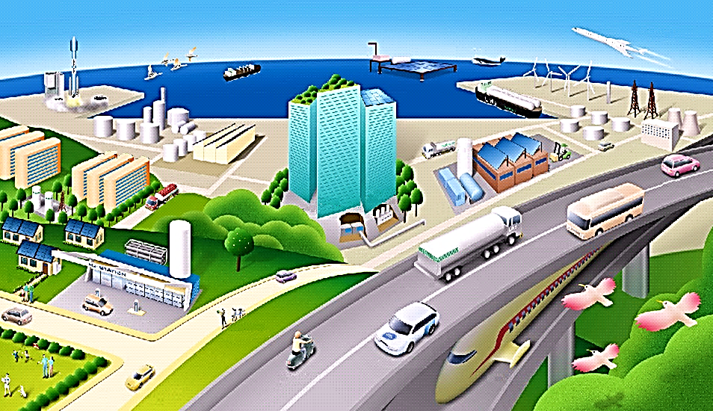
策 定 の 背 景 ～水素エネルギーの有望性～
4
エネルギーの多様な選択肢の一つとして、水素が活用されている「水素社会」の実現により、温室効果ガスの削減をはじめ多くの社会課題の
解決に貢献できる可能性がある
背 景
〔温室効果ガス排出削減の要請〕
エネルギー（安定供給）と環境問題（地球温暖化）への対応は世界共通の
重要課題であり、グローバル競争の中で我が国が主導権を握りうる分野
極端な気象現象、熱中症、食料や水不足問題など、
私たちの生活に深刻な影響をもたらす地球温暖化問題
・エネルギー使用量
の見える化
・省エネ機器の
普及促進
・エコカー導入等の
地球温暖化対策
の取組
水 素 社 会 元 年
国の
動き
日本再興戦略「改革２０２０」プロジェクト〔平成27年6月〕
億ﾄﾝCO２
換算
温室効果ガス排出縮減が
喫緊かつ重要課題
再生可能エネルギー由来のＣＯ２フリー水素の利用
15
エネルギー基本計画〔平成26年4月〕
「水素社会」の実現に向けて、戦略的に制度やインフラの整備を進めていく
▲26%
（2013比）
水素・燃料電池戦略ロードマップ〔平成26年6月〕〔平成28年3月改訂〕
＋
水素の「製造」「貯蔵・輸送」「利用」までを一気通貫した具体的な取組に
関するロードマップ策定
10
〔COP21〕
〔第四次環境
基本計画〕
府の
動き
14億800万トン
（現状）
〔パリ協定〕
温室効果ガスの大幅な削減に向けて水素エネルギーの導入が有効
知事の府政運営方針説明〔平成27年2月府議会〕
10億4192万トン
▲80%
燃料電池自動車の普及を見据え、燃料電池や水素ステーションに対応可能な
高度な技術を持つ企業が集積する大阪の強みを最大限発揮
5
温室効果ガス
排出量
実質ゼロに
企業の
動き
多様な技術開発・低コスト化の推進
エネファームの普及、ＦＣＶの導入加速、水素ステーション整備
社会実装に向けた様々な実証事業の展開
2013年
2030年
2050年
21世紀後半
水素エネルギーの有望性
目指すべき社会
社会課題の解決に貢献する有望市場としての水素
水素の製造・輸送
水素の利活用を抜本的に拡げることで、温室効果ガスの削減を
はじめ、様々な社会課題の解決に貢献できる可能性
幅広い活用
洋上太陽光発電
風力発電
水素ジェット飛行機
ロケット燃料
有効なソリューション
の一つとして高い期待
水素製造・精製施設
燃料電池船
水素輸送タンカー
水素発電
（水素タービン）
水素タウン
ビルコージェネレーション
システム
大型燃料電池
太陽光発電
低炭素社会
水素トレーラー
燃料電池
フォークリフト
エコ
純水素型燃料電池
自家発用水素発電
使用時にＣＯ2
を排出しない
エネファーム
燃料電池バス
創エネ
蓄エネ
水素パイプライン
液化水素ローリー
省エネ
長期貯蔵・輸送
に適する
燃料電池自動車
色々なところから
水素エネルギー
を取り出せる
エネルギー
効率が高い
（燃料電池)
水素ステーション
燃料電池スクーター
燃料電池鉄道車両
地産地消
BCP対応
大阪の強みを活かせる産業分野としての水素
新エネルギー産業参入促進連続講座 平成25年度講演資料（岩谷産業株式会社）を参考に作成
ＢＣＰ対応
低炭素社会
産業振興
先進的に取り組んでいる企業の存在
エネルギーセキュリティーの向上
非常時にも安心できる生活環境
クリーン
循環型エネルギーの獲得
ビジネスの裾野が広く、高度なものづくり技術を
有する大阪において高い経済効果が期待
高度な技術を有し、多様で厚みのある中小企業の集積

Slide 5

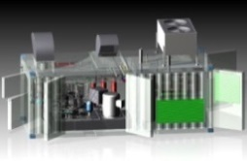
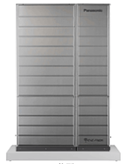
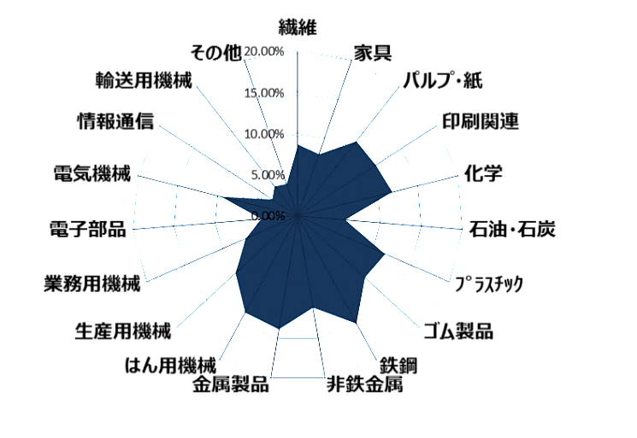
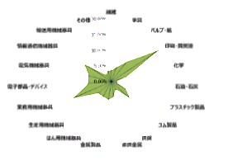

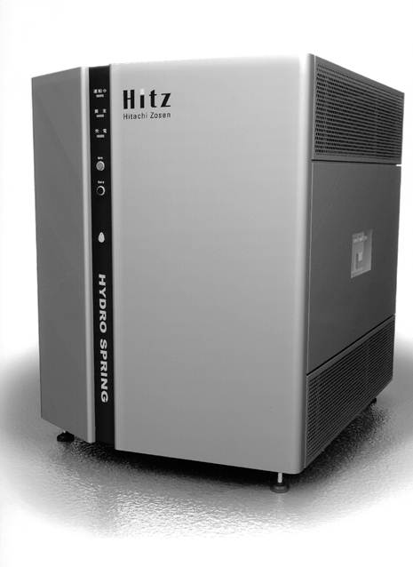
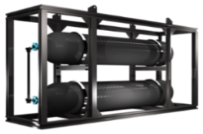
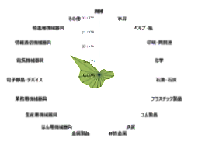
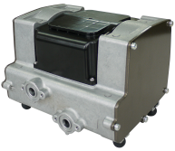
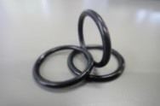

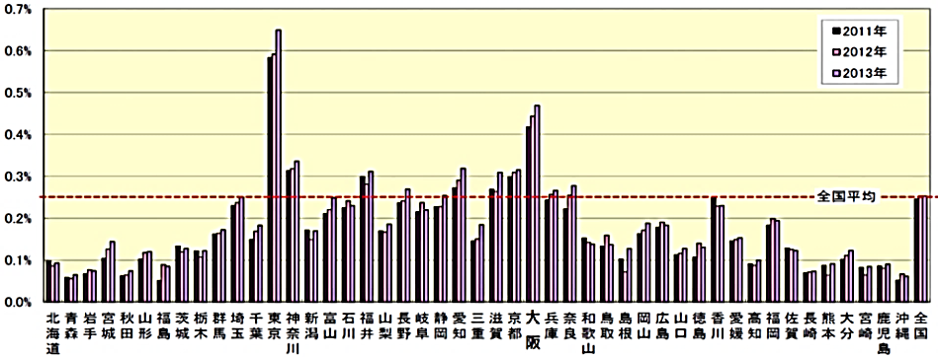
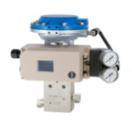
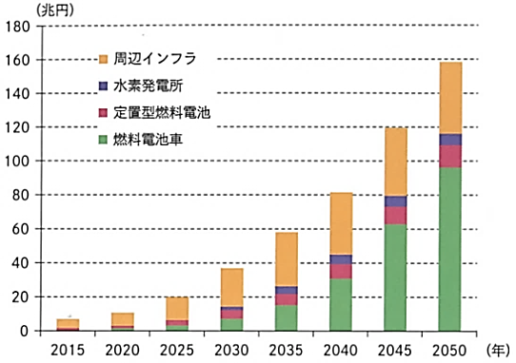
策 定 の 背 景 ～大阪のポテンシャル～
水素関連分野に先進的に取り組む企業や、高い技術力を持つ多様で厚みのある中小企業が集積する大阪は、多種多様な技術が集約される水素エネルギー産業の発展に大きく貢献できる
水素関連分野に先進的に取り組んでいる企業の存在
高度な技術を有し、多様で厚みのある中小企業の集積
水素エネルギーを活用する新たな製品・サービスの創出など、多くの企業の中核となって産業をけん引するリーディングカンパニーから、高度な技術で産業の基盤を支える
サポーティングインダストリーまで、水素エネルギー産業の先進企業が数多く集積
国際競争力と経済活力の源泉となるものづくり中小企業の集積
＜部門別＞
金属製品・非鉄金属製造（全国最多）
鉄鋼業（全国最多）
化学工業（全国最多）
はん用機械器具（全国最多）
電気機械器具製造（全国最多） 等
製造業事業所数
全国最多
水素エネルギー産業をけん引するリーディングカンパニー
＜水素ステーション全般＞
＜エネファーム＞
平成25年工業統計
（従業員４人以上の事業所）
新たな技術・製品を次々と生み出すフルセット型の産業構造
水素ローリー
水素ステーション用
充填パッケージ
一つ一つの部品から
最終製品まで、
多様なものづくり企業が
厚みをもって、
バランスよく集積
東京
＜液化水素製造＞
＜圧縮機＞
＜水電解式水素製造＞
＜蓄圧器＞
神奈川
＜水素循環ブロア＞
＜水素センサ＞
平成25年工業統計
事業所数シェア（大阪府事業所数／全国事業所数）
活発な研究開発活動
＜パッキン＞
＜燃料電池用部材＞
中小企業数に対する特許出願企業数の
割合は年々増加
＜バルブ・配管類＞
など多数
（写真の出典）
各社のホームページ等
先進的に取り組むサポーティングインダストリー
水素は、様々な用途への活用が可能であり、
今後、大きく成長することが期待されている市場
特許庁 総務部普及支援課調
＜世界の水素関連市場予測＞
市場が本格成長する前に
府内企業が参入することで
競争優位性を獲得
出典：日経BPクリーンテック研究所
「世界水素インフラプロジェクト総覧」よりNEDO作成
5

Slide 6
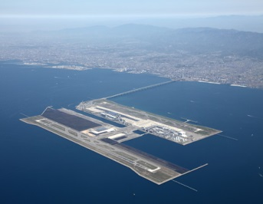
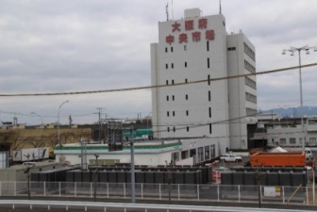
策 定 の 目 的 と 取 組 の 方 向 性
6
策 定 の 目 的
成長産業分野である水素関連事業の取組の方向性を示し、水素の需要拡大につながる新たな製品・サービスの実用化により、水素利用の幅の拡大を図る
『おおさかエネルギー地産地消推進プラン』などの既存計画に基づく燃料電池やＦＣＶの量的な普及拡大に向けた取組と連携
量の拡大
Ｈ２Ｏｓａｋａ
ビジョン
目指す姿
２６年３月
２７年１月
おおさかエネルギー
地産地消推進
プラン
大阪府内における
水素ステーション
整備計画
日本の成長をけん引する東西二極の一極として
水素エネルギー産業で存在感を発揮する
大阪の実現に貢献
連携
府内中小企業の
高い技術力を生かした
水素エネルギー産業
の振興
国際的なインバウンド
拠点である「大阪」の
ショーケース機能発揮
ＦＣＶ普及促進
好循環
コージェネレーション、燃料電池の導入
促進
水素ステーションの
整備促進
水素利用の幅の拡大
取 組 の 方 向 性
KIX水素グリッドプロジェクトや府中央卸売市場のメガワット級燃料電池導入といった府内での取組の経験を活かし、戦略的かつ幅広い分野での実証事業等のプロジェクトを民間企業と連携して創出。事業者の研究開発成果を実用化や事業化につなげる
水素エネルギー産業への参入ポテンシャルが高い府内中小企業等に対して、動機付けし、ビジネス参入をサポート
社会の動きや水素関連分野の技術開発の状況等を踏まえながら、柔軟に取組内容の追加等を行う
関空国際空港
＜KIX水素グリッドプロジェクト＞
新たな
水素プロジェクト創出
中小企業等の
参入促進
将来性の
ある産業を
大阪から
発展させる
水素エネルギー産業をけん引する
事業者とのビジネスマッチングまで
きめ細かくサポート
◆府内水素関連施設の現地見学会
◆新技術開発を行う中小企業への支援
◆ビジネスマッチング 等
大阪府中央卸売市場
＜メガワット級燃料電池＞
研究開発成果を
産業化につなげる
大阪での
ビジネス投資
の加速！
府内事業者の水素エネルギー
産業への参入意欲醸成

Slide 7
取 組 内 容 １／２
〔基本的取組〕
新たなプロジェクトを生み出す母体として、産学官が幅広く結集し、交流やアイデア創出を図る「場」（プラットフォーム）を運営する
あわせて、水素社会の実現に不可欠となる水素に関する正しい知識の普及と合理的な規制緩和の推進に取り組む
〔プロジェクト創出に向けた取組〕
水素の「製造」「輸送・貯蔵」「利用」のうち、大阪は大規模なエネルギー消費地であり、事業活動や家庭生活などの様々な分野で、水素エネルギー活用の
意義を多くの人に感じてもらうことで水素エネルギーの迅速な普及が期待できることから、「利用」分野を中心とした取組を推進。
あわせて、ＣＯ2フリー水素の利活用も視野に入れる
基本的取組
産学官プラットフォームの運営
水素に関する正しい知識の普及と合理的な規制緩和の推進
産学官が幅広く結集し、事業者間の交流やアイデア創出を図る「場」（プラットフォーム）として運営していくことにより、新たなプロジェクト創出につなげていくとともに、これらの取組を府内事業者や府民に幅広く情報発信していく
水素エネルギーの普及にあたっては、水素について「よくわからない」「不安だ」と
感じている府民に正しく理解してもらうことが重要なことから、正しい知識の普及に
向けて、行政と水素ビジネス関連事業者が一体となって積極的に取り組んでいく
H2Osakaビジョン推進会議（仮称）
規制緩和することに合理的理由があると考えられるものについては、国へ要望していくなど積極的に取り組んでいく
戦略
立案
事業者の
交流活性化
情報
集約・発信
アイデア
創出の「場」
社 会 受 容 性
エネルギーを
安全に使いこなす
技術の確立
企業の役割
技術開発
製品開発
地域特性、事業者のシーズ・ニーズを踏まえ
取組内容別に研究会等を立上げ
確立された技術を
用いて実績を
積んでいく
実証事業
ショーケース
ＦＣバス
導入
研究会
ＦＣ船
実証
研究会
Ａ事業
協議会
Ｂ事業
連絡会
正しく知ってもらい、
人の安心を育成
正しい知識の普及
合理的な規制緩和
の推進
事業者からの提案を踏まえ、勉強会等で事前に課題整理し、適宜、設置
行政の役割
取 組 内 容
プロジェクト創出
水素エネルギーナビ
を活用した啓発
森之宮情報発信拠点施設
等を活用した啓発
新たなツールを
用いたＰＲ
7

Slide 8
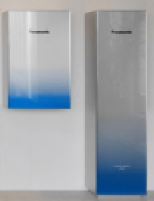
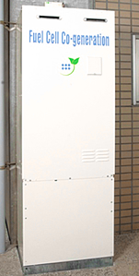
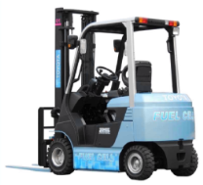

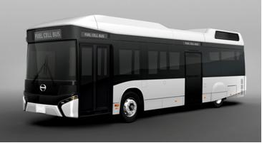
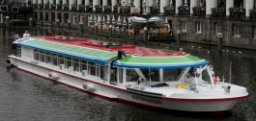
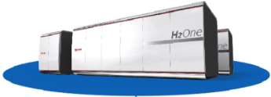
取 組 内 容 ２／２
8
プロジェクト創出に向けた取組
水素エネルギーの需要拡大を実現する方策として、「利用」分野を中心した取組を推進
あわせて、太陽光など再生可能エネルギーからのＣＯ2フリー水素の利活用も視野に入れる
FCV普及と水素ステｰションの整備促進に向けた取組とも連携しながら、水素需要の拡大につながる様々なプロジェクトに取り組む
産業用車両等への
水素エネルギーの導入促進
純水素型定置用燃料電池の
活用モデルの構築
様々な水素プロジェクト
への挑戦
これまで先駆的に進めてきたＫＩＸ水素グリッドプロジェクトの経験を活かし、環境性・快適性の向上や高いＰＲ効果が期待できる、ＦＣフォークリフトやＦＣバスの普及拡大、ＦＣ船の実証事業の実施など、産業用車両分野における水素エネルギー導入拡大のための取組を推進する
稼動時にCO２を排出しない純水素型定置用燃料電池の有効性、実現可能性、採算性、ビジネスモデルのあり方についてFＳ等による検討を行う等、多様な活用モデルの構築を図る
現在、実証段階にある水素発電をはじめとして、水素エネルギーの特性を活かし、生産・加工・流通まで一体的に展開する六次産業分野への導入の可能性を探るなど、様々なプロジェクトの実現により、大阪が新たな水素ビジネスの拠点となるように、事業者とともに積極的に取り組んでいく

Slide 9

取 組 の 展 開
水素エネルギーの需要拡大を図るための取組は、国・自治体・事業者が一体となって長期にわたって推進していく必要がある
・2020年度を節目とし、それまでの間をファーストステップの期間として、水素エネルギー利用の幅の拡大につながるような新たなプロジェクトを積極的に推進
・それ以降をセカンドステップの期間として、水素エネルギー産業が大阪経済の成長エンジンとして大きく貢献できるよう、中長期的視点にたった取組を推進していく
取 組 期 間
２０１５
年度
ﾌｧｰｽﾄｽﾃｯﾌﾟ
水素を活用したプロジェクトを
積極的に推進
２０２０
年度
ショーケース機能を最大限
発揮！
ｾｶﾝﾄﾞｽﾃｯﾌﾟ
水素エネルギー利活用の定着と
更なる拡大に向けた取組の展開
ビジョン策定
水素エネルギー産業振興につながるプロジェクトが
大阪を舞台に展開
Ｈ２Ｏｓａｋａビジョン推進会議〔プラットフォーム〕の運営
個別事業
研究会
・・・・・・・・
研究開発成果を事業化に結びつけるための
支援方策の検討
プロジェクト
実施
水素に関する正しい知識の普及と合理的な規制緩和の推進
実用化技術の普及
カンファ
レンス
プロモーション活動の強化 ⇒ 水素エネルギー産業振興への弾み
プロモーション活動の強化
〔グリーンイノベーション関連企業の立地促進〕
BSRCが
ヘッドクォーター
機能を発揮
継続的・戦略的な取組の必要性
「蓄電池、水素・燃料電池 国際カンファレンス ｉｎ 大阪」
（平成２８年９月）を弾みに、蓄電池、水素・燃料電池分野の
企業・機関との連携を強化
水素社会を実現し、我が国が国際競争力をもった産業分野を伸ばしていくためには、短期的・局地的な取組で終わることなく、
中長期的視点にたった継続的かつ戦略的な取組とすることが必要
水素・燃料電池
分野
蓄電池
分野
バッテリー戦略研究センター
(BSRC)
民間から登用した専門家のもと、その
知見・経験を活用して、中小・ベンチャー企業の水素エネルギー産業への参入などを支援
〔３つの拡がり〕
水素エネルギー
産業の発展
（水素産業の拡がり）
〔プロモーション強化〕
大阪へのビジネス
投資を誘発
大阪府の
取組
関連産業の
イノベーション誘発
（他産業への拡がり）
大阪から関西
そして全国へ
（地域の拡がり）
需要創出と
新たな用途展開
国際競争力強化
に向けたビジネス
環境の整備
国際ビジネス
創出拠点の形成
9

Slide 10
（ 参 考 ） 用 語 解 説
10
１ページ 策定の背景 ～水素エネルギーの有望性～
ＫＩＸ水素グリッドプロジェクト
関西国際空港において、クリーンエネルギーの活用など、人と地球にやさしいスマートな空港づくりの一環として、水素社会の到来を見据えた世界に先駆けた大規模な水素インフラ実証事業を展開。
燃料電池（Ｆｕｅｌ Ｃｅｌｌ）
燃料と酸化剤を外部から供給しつつ反応させて電気を取り出す対応の電池。多くの場合、酸化剤には酸素（空気）が用いられる。 水素を用いた燃料電池は、水素と酸素の化学反応により、水素を効率的に電気に変換。
府中央卸売市場のメガワット級燃料電池導入
府有地を利用した新エネルギー機器等による低炭素・分散型電源導入モデル事業として、大阪府中央卸売市場
（茨木市）に出力1200kW（1.2メガワット）の燃料電池を2015（平成27）年3月導入。
水素（Ｈ2）
電気
水（Ｈ2Ｏ）
４～５ページ 取組の方向性 １／２～２／２
Ｈ
＋
１
Ｏ
Ｈ
Ｏ
＋
電気
－
⇒
酸素（Ｏ2）
２
２
２
２
水素エネルギーナビ
水素エネルギーに関するワンストップポータルサイト （ホームページ） URL： http://hydrogen-navi.jp/
エネファーム
燃料電池を用いて、家庭で使う電気とお湯を一緒につくりだすシステム。
都市ガスなどから水素を取り出して、水素と空気中の酸素を化学反応させて発電し、そのときに発生する熱（排熱）を利用して、暖房や給湯にも利用できるコージェネレーションシステムが広く普及。
（水素）
（酸素）
（水）
森之宮情報発信拠点施設
府有地を活用した水素ステーション及び情報発信拠点施設整備の取組として、民間事業者が大阪市城東区に
整備中（2016年5月完成予定）。
水素エネルギーや水素に関するさまざまな情報を積極的に発信する拠点。
ＦＣＶ（Ｆｕｅｌ Ｃｅｌｌ Ｖｅｈｉｃｌｅ）
燃料電池を駆動装置にした自動車。ＦＣＶは燃料電池が作る電気を利用して走るため、エンジンの代わりにモーターが搭載。現在市販されているＦＣＶやこれから市販が予定されているＦＣＶのほとんどが水素を燃料とする。
ＣＯＰ２１
COPとは、Conference of the Parties の略で条約締約国が参加する会議。
1992（平成4）年の地球サミットで「気候変動枠組み条約」が採択され、地球温暖化対策について国際会議の場で話し合われており、その21回目の会議となる気候変動枠組条約第21回締約国会議をCOP21という。
2015（平成27）年11月30日から12月11日までの間、フランス・パリで開催。
ＦＣバス、FC船、FCフォークリフト
燃料電池（Fuel Cell）を駆動装置にしたバス、船舶、フォークリフト。ＦＣＶと同様に、燃料電池が作る電気を利用して駆動するため、エンジンの代わりにモーターを搭載。
ＣＯ２フリー水素
化石燃料や工業プロセスの副産物、バイオマス等、さまざまな原料から作り出すことができる水素であるが、改質の過程でCO2排出。一方、再生可能エネルギー等を活用して、作り出す段階から CO２を排出しない水素を、CO2フリー水素という。
パリ協定
COP21で、現地時間2015（平成27）年12月12日に、すべての国が参加する、2020年以降の新たな温暖化対策を採択した協定。 「世界共通の長期目標として２℃目標のみならず１．５℃への言及」「主要排出国を含むすべての国が削減目標を５年ごとに提出・更新すること」「森林等の吸収源の保全・強化の重要性、途上国の森林減少・劣化からの排出を抑制する仕組み」「イノベーションの重要性」などが含まれている。
純水素型定置用燃料電池
都市ガスやLPガスを機器内で改質した水素ではなく、機器に直接供給される水素を燃料とする定置用の燃料電池。
ＢＣＰ対応
BCPとは、Business Continuity Plan の略で、地震などの災害が発生し、企業が被害を受けたとしても、従業員や資産などの被害を最小限にとどめ、事業が中断しても早期に事業再開や復旧が可能となるように、平常時に行うべき活動や緊急時の対応を準備して決めておく計画。
６ページ 取組の展開
３ページ 策定の目的と取組の方向性
蓄電池、水素・燃料電池 国際カンファレンス ｉｎ 大阪
蓄電池、水素・燃料電池の普及拡大を促すとともに、大阪でのビジネス展開や企業立地等、関連産業の振興を図ることを目的に、2016（平成28）年秋開催
日程：2016（平成28）年9月6日（火）～8日（木）
会場：大阪国際会議場（大阪市北区中之島）
定員：300名程度
主催：大阪府
国際カンファレンス概要
・国内外のキーパーソンによる最新の技術動向等に関する講演
・大阪の先進的な取り組みを世界に向けて発信 など
おおさかエネルギー地産地消推進プラン
再生可能エネルギーの普及拡大や省エネの推進など、2020（平成32）年度までに大阪府・大阪市が取組む
エネルギー関連施策の方向性を提示するものとして、2014（平成26年）に策定。
2020年度までに供給力の増加（太陽光発電90万kW、分散型電源（コージェネレーション等）30万kWなど）と需要の削減により150万kW以上を新たに創出することを目指すもの。
※おおさかエネルギー地産地消推進プランについてはこちらから
URL：http://www.pref.osaka.lg.jp/eneseisaku/plan/
大阪府内における水素ステーション整備計画
大阪府内で燃料電池自動車の普及に必要な水素供給インフラ（水素ステーション）の整備目標を定めた計画。2015（平成27）年度から３年間で9箇所配置を目標。
※大阪府内における水素ステーション整備計画についてはこちらから
URL：http://www.pref.osaka.lg.jp/energy/osakafcvsuisinkaigi/suisostseibikeikaku.html

